Slide 1
1/ Ảnh tạo bởi gương cầu lồi có đặc điểm gì?
KIỂM TRA BÀI CŨ
Ảnh ảo, nhỏ hơn vật
2/ Tại sao trên ô tô, xe máy người ta thường lắp một gương cầu lồi để người lái xe quan sát phía sau mà không lắp một gương phẳng. Làm thế có lợi gì?
Vì vùng nhìn thấy của gương cầu lồi rộng hơn vùng nhìn thấy của gương phẳng có cùng kích thước. Người lái xe quan sát được phía sau nhiều hơn so với gương phẳng

Slide 2
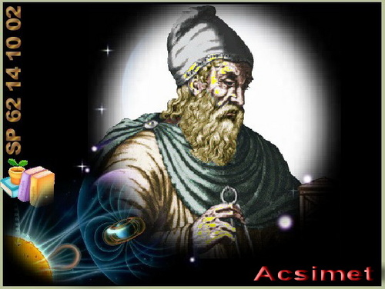
Acsimet (284 - 212 TCN) - là nhà giáo, nhà bác học vĩ đại của Hy Lạp cổ đại, ông sinh tại thành phố Syracuse, một thành bang của Hy Lạp cổ đại. Cha của Acsimet là một nhà thiên văn và toán học nổi tiếng Phidias, đã đích thân giáo dục và hướng dẫn ông đi sâu vào hai bộ môn này. Năm 7 tuổi ông học khoa học tự nhiên, triết học, văn học.
Dùng gương đốt cháy thuyền giặc
Mười một tuổi ông đi du học Ai Cập, là học sinh của nhà toán học nổi tiếng Ơclit; rồi Tây Ban Nha và định cư vĩnh viễn tại thành phố Cyracuse, xứ Sicile. Ðược hoàng gia tài trợ về tài chính, ông cống hiến hoàn toàn cho nghiên cứu khoa học.

Slide 3
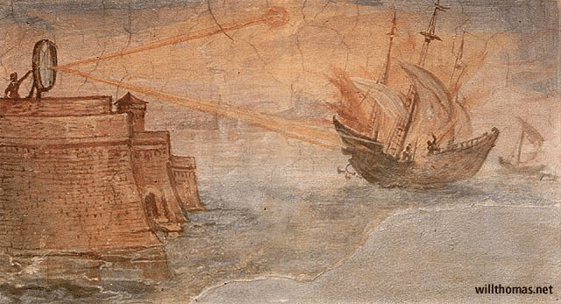
Thời Hi Lạp cổ đại, giữa các nước nhỏ thường xảy ra chiến tranh, Acsimet tuy ở tuổi 73 vẫn tham gia chiến đấu bảo vệ tổ quốc. Ông đã phát minh ra nhiều loại vũ khí để tiêu diệt quân địch.
Khi những chiếc thuyền của quân địch tấn công, ông đã nghĩ ra sử dụng những chiếc gương nhỏ xếp thành 1 chiếc gương cầu lõm lớn, Nhận ánh sáng của mặt trời chiếu vào và phản chiếu lại vào đúng thuyền của quân địch.
Không phải dùng đến loại vũ khí nào, không có thương vong nào mà Syracuse vẫn dành chiến thắng

Slide 4
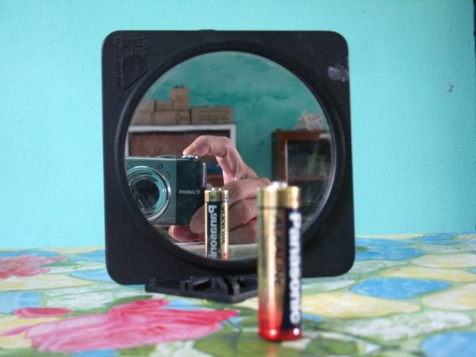
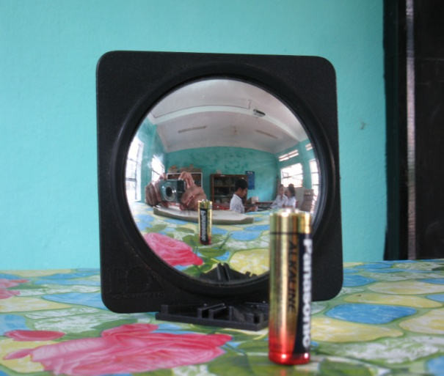
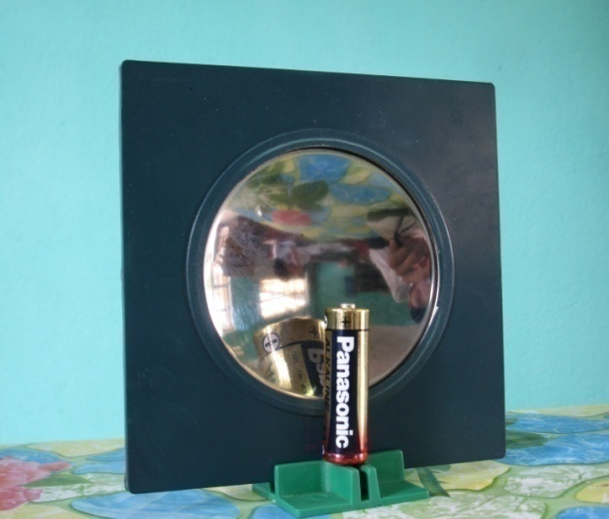
Quan sát các loại gương.
1
2
3
Gương phẳng
Gương cầu lồi
Gương …?
Gương nào có tính chất em đã học?

Slide 5
Tiết 8 - Bài 8
Gương cầu lõm

Slide 6
Bài 8: GƯƠNG CẦU LÕM
Gương cầu lõm là gì?
Gương cầu lõm là một phần mặt cầu, phản xạ tốt ánh sáng, có mặt phản xạ là mặt trong của một phần hình cầu.
I. Ảnh của vật tạo bởi gương cầu lõm:
1/ Thí nghiệm:
Đặt vật sát gương rồi di chuyển từ từ xa gương, cho đến khi không nhìn thấy ảnh đó nữa.

Slide 7


I. Ảnh của vật tạo bởi gương cầu lõm:
1/ Thí nghiệm:
Đặt cây nến sát gương rồi di chuyển từ từ xa gương, cho đến khi không nhìn thấy ảnh đó nữa.
Ảnh của vật tạo bởi gương cầu lõm

Slide 8
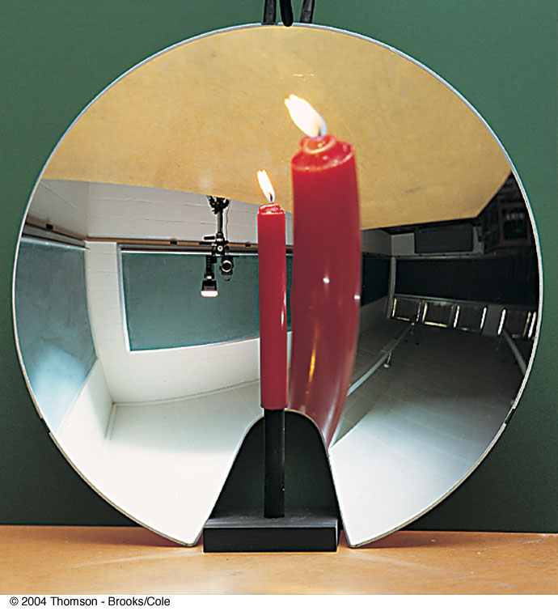

Bài 8: GƯƠNG CẦU LÕM
Gương cầu lõm là gì?
I. Ảnh của vật tạo bởi gương cầu lõm:
1/ Thí nghiệm:
C1
- Ảnh của vật quan sát được trong gương là ảnh ảo.
- So với vật thì ảnh lớn hơn.
C2

Slide 9
Bài 8: GƯƠNG CẦU LÕM
Gương cầu lõm là gì?
I. Ảnh của vật tạo bởi gương cầu lõm:
1/ Thí nghiệm:
C2
Gương phẳng
Gương cầu lõm
Kết luận:
Đặt một vật gần sát gương cầu lõm, nhìn vào gương thấy một ảnh ……...... không hứng được trên màn chắn và……………….vật.
ảo
lớn hơn

Slide 10

Bài 8: GƯƠNG CẦU LÕM
Gương cầu lõm là gì?
I. Ảnh của vật tạo bởi gương cầu lõm:
Ảnh ảo tạo bởi gương cầu lõm lớn hơn vật

Slide 11
Bài 8: GƯƠNG CẦU LÕM
Gương cầu lõm là gì?
I. Ảnh của vật tạo bởi gương cầu lõm:
II. Sự phản xạ trên gương cầu lõm:
1/ Đối với chùm tia tới song song
a/ Thí nghiệm:
Dùng đèn pin chiếu một chùm tia sáng song song đi là là trên một màn chắn, tới một gương cầu lõm
b/ Các bước thí nghiệm:
- Điều chỉnh đèn chiếu để phát ra một chùm gồm hai tia sáng song song.
- Chiếu chùm sáng song song này tới một gương cầu lõm.
- Quan sát chùm tia phản xạ trên gương và hoàn thành kết luận.

Slide 12
C3 : Quan sát chùm tia phản xạ xem nó có đặc điểm gì ?

Slide 14
Bài 8: GƯƠNG CẦU LÕM
Gương cầu lõm là gì?
I. Ảnh của vật tạo bởi gương cầu lõm:
II. Sự phản xạ trên gương cầu lõm:
1/ Đối với chùm tia tới song song
a/ Thí nghiệm:
b/ Các bước thí nghiệm:
c/ Kết luận:
Chiếu một chùm tia tới song song lên một gương cầu lõm, ta thu được một chùm tia phản xạ ……… tại một điểm ở trước gương.
hội tụ

Slide 15

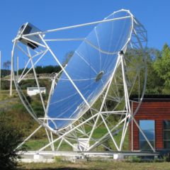
Điểm hội tụ ánh sáng
C4
Vật cần nung nóng
Do Mặt trời ở rất xa
nên chùm tia tới gương
xem như chùm tia song
song cho chùm tia phản
xạ hội tụ tại một điểm ở
trước gương. Trong
ánh sáng mặt trời có
nhiệt năng nên vật để
chỗ ánh sáng hội tụ sẽ
nóng lên.

Slide 16
Bài 8: GƯƠNG CẦU LÕM
Gương cầu lõm là gì?
I. Ảnh của vật tạo bởi gương cầu lõm:
II. Sự phản xạ trên gương cầu lõm:
1/ Đối với chùm tia tới song song
a/ Các bước thí nghiệm:
b/ Thí nghiệm:
c/ Kết luận:
2/ Đối với chùm tia tới phân kỳ:
a/ Thí nghiệm:
Điều chỉnh đèn chiếu để phát ra chùm sáng phân kì.
Chiếu chùm sáng phân kì này tới một gương cầu lõm.
Di chuyển đèn chiếu từ từ để tìm vị trí thu được chùm phản xạ là song song.

Slide 17
S
Chùm tia sáng phân kỳ xuất phát từ điểm S thích hợp tới gương cầu lõm

Slide 18
S
Chùm tia sáng phân kỳ xuất phát từ điểm S thích hợp tới gương cầu lõm

Slide 19
Bài 8: GƯƠNG CẦU LÕM
Gương cầu lõm là gì?
I, Ảnh của vật tạo bởi gương cầu lõm:
II. Sự phản xạ trên gương cầu lõm:
1/ Đối với chùm tia tới song song
a/ Các bước thí nghiệm:
b/ Thí nghiệm:
2/ Đối với chùm tia tới phân kỳ:
a/ Thí nghiệm:
b/ Kết luận:
Một nguồn sáng nhỏ S đặt trước gương cầu lõm ở một vị trí thích hợp, có thể cho một chùm tia ………….......
phản xạ song song

Slide 20
Bài 8: GƯƠNG CẦU LÕM
Gương cầu lõm là gì?
I, Ảnh của vật tạo bởi gương cầu lõm:
II. Sự phản xạ trên gương cầu lõm:
Gương cầu lõm có tác dụng biến đổi một chùm tia tới song song thành một chùm tia phản xạ hội tụ tại một điểm và ngược lại, biến đổi một chùm tia tới phân kì thích hợp thành một chùm tia phản xạ song song.

Slide 21
Bài 8: GƯƠNG CẦU LÕM
Gương cầu lõm là gì?
I. Ảnh của vật tạo bởi gương cầu lõm:
II. Sự phản xạ trên gương cầu lõm:
III. Vận dụng:
Tìm hiểu đèn pin:
ĐÈN PIN
GƯƠNG CẦU LÕM
C6

Slide 22
Bài 8: GƯƠNG CẦU LÕM
Gương cầu lõm là gì?
I. Ảnh của vật tạo bởi gương cầu lõm:
II. Sự phản xạ trên gương cầu lõm:
III. Vận dụng:
Tìm hiểu đèn pin:
C6
Vì một nguồn sáng nhỏ S đặt trước gương cầu lõm ở một vị trí thích hợp, có thể cho một chùm tia phản xạ song song. Mà chùm sáng song song cho cường độ sáng không thay đổi nên đèn pin có thể chiếu ánh sáng đi xa mà vẫn sáng rõ.
GƯƠNG CẦU LÕM

Slide 23
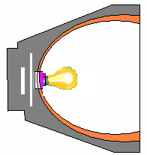
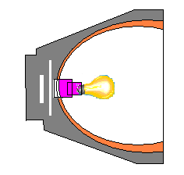
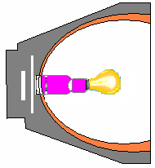
Đèn ở gần gương
Đèn ra xa gương

Slide 24
Bài 8: GƯƠNG CẦU LÕM
Gương cầu lõm là gì?
I. Ảnh của vật tạo bởi gương cầu lõm:
II. Sự phản xạ trên gương cầu lõm:
III. Vận dụng:
Tìm hiểu đèn pin:
C7
Muốn thu được chùm sáng hội tụ từ đèn phát ra thì ta phải xoay pha đèn để cho bóng đèn ra xa gương.

Slide 25

* Ảnh ảo tạo bởi gương cầu lõm lớn hơn vật .
* Gương cầu lõm có tác dụng biến đổi chùm tia sáng tới song song thành một chùm tia phản xạ hội tụ vào một điểm và ngược lại , biến đổi chùm tia tới phân kỳ thích hợp thành một chùm tia phản xạ song song .

Slide 26
Mặt Trời là một nguồn năng lượng. Sử dụng năng lượng Mặt Trời là một yêu cầu cấp thiết nhằm giảm thiểu việc sử dụng năng lượng hóa thạch (tiết kiệm tài nguyên, bảo vệ môi trường)
Một cách sử dụng năng lượng Mặt Trời đó là:
Sử dụng gương cầu lõm có kích thước lớn tập trung ánh sáng Mặt Trời vào một điểm (để đun nước, nấu chảy kim loại )

Slide 27
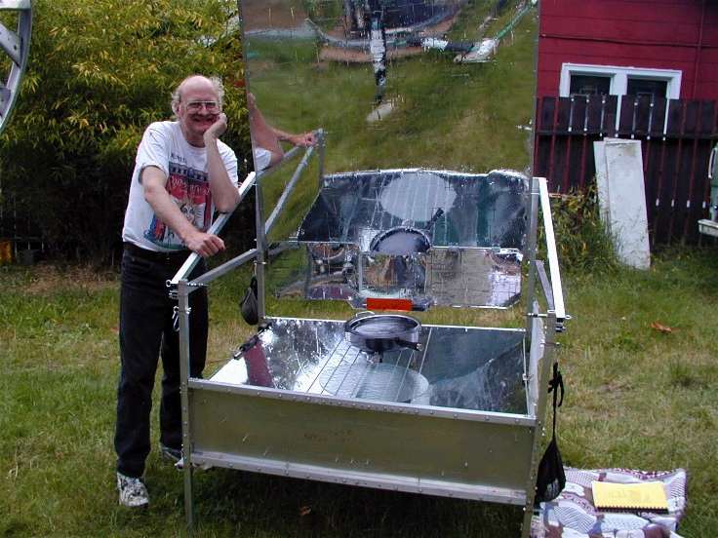
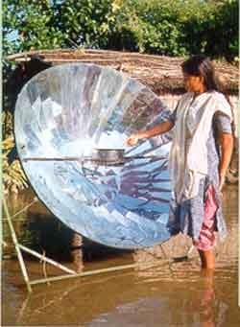
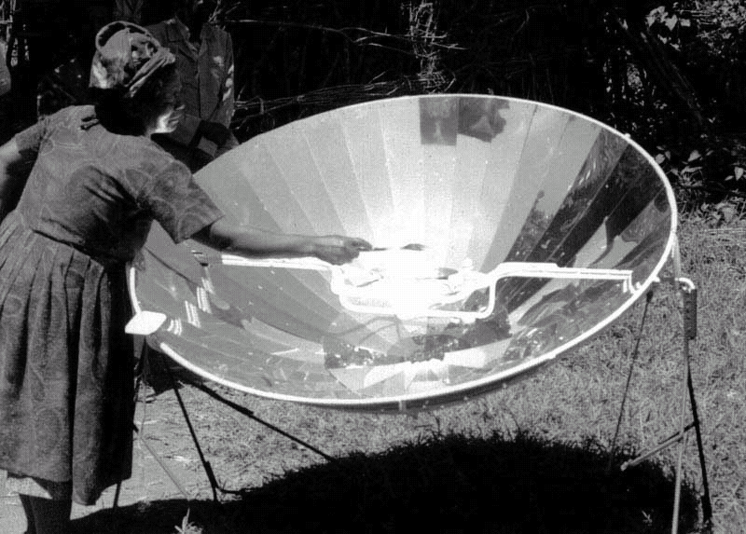

Slide 28
Câu 1: Ảnh của vật tạo bởi gương cầu lõm (khi đặt vật gần sát gương) là:
A. Ảnh ảo, lớn hơn vật. C. Ảnh ảo, nhỏ hơn vật.
B. Ảnh ảo, lớn bằng vật. D. Ảnh thật, lớn bằng vật.
Câu 2: Chiếu một chùm tia tới song song lên một gương cầu lõm ta thu được một chùm tia phản xạ:
A. Song song. C. Hội tụ.
B. Phân kỳ. D. Không truyền theo đường nào.
Câu 3: Chiếu một chùm tia tới phân kỳ thích hợp lên một gương cầu lõm ta thu được một chùm tia phản xạ:
A. Song song. C. Hội tụ.
B. Phân kỳ. D. Không truyền theo đường nào.

Slide 29
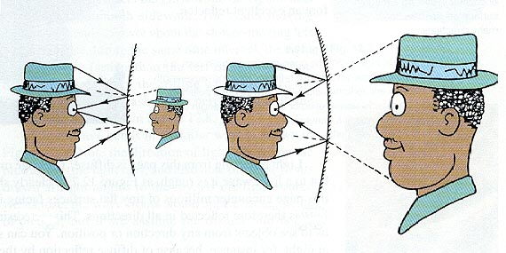
Bài tập vận dụng
4. Người đàn ông trong hình (bên trái) đang soi gương gì ?
ảnh
B
A
Vật
ảnh
Vật
A là gương:………….
cầu lồi
B là gương:………….
cầu lõm

Slide 30


Hướng dẫn học tập ở nhà
- Đọc “có thể em chưa biết”.
- Học thuộc ghi nhớ.
- Làm bài phần tổng kết chương I (tr25/26 SGK). Tiết sau ôn tập từ bài 1 đến bài 8).

Slide 31


Trường THCS Bình An
Bài học đến đây kết thúc!
Chúc thầy cô vui khỏe,
Mong các em tiến bộ.

